Slide 1
Zwangerschap en voeding: Deel I
Arts – voedingskundige
Functionele geneeskunde
Morfologie en anti-aging
Gediplomeerd in Neuro-Voeding (SIIN)

Slide 2
Modern voedingspatroon
Veel geraffineerde producten, te veel suikers
Weinig groenten en fruit
«Zacht» voedsel g kauwen (?
Veroorzaakt ontstekingen: Ω6 / Ω3 (AA / EPA + DHA)
Geen tijd om te koken
Men verkiest voorgesneden, voorbereid, overgoten met saus, etc.
Verstoord zuur-base milieu: te veel proteïnen, weinig vezels, te veel soda
Diabetes, overgewicht, obesitas, kanker, artritis, auto-immuunziektes, allergie, psoriasis, depressie, etc.

Slide 3
Zwangerschap
De meest bijzondere gebeurtenis…
Voeding voor de fœtus is enorm belangrijk
Belang van voedingsstatuut en voedingswaarde pre-conceptie

Slide 4
Ontwikkeling van de foetus
Dag 1 = 0,15mm
Week 8 = 1,2 cm = 1,5g
Week 20 = 20 cm = 240g
Week 28 = 33cm = 870g
Week 36 = 43 cm = 2,2kg
Week 40 = 50 cm = 3,3kg
Impact van tabak: ( 10% lichaamsgewicht fœtus en ( ontwikkeling hersenen

Slide 5
Preventieve geneeskunde= Optimale ontwikkeling van de fœtus = impact op heel zijn/haar leven

Slide 6
Fysieke veranderingen tijdens de zwangerschap
Cardiovasculair systeem: Hartvolume k 30 à 50% als de moeder vegetariër is, L-carnitine geven voor de ontwikkeling van het hart van de baby
Zenuwstelstel: de progesteron zal het zenuwstelstel en emotiecircuit ontspannen:
Men is «zen» tijdens de zwangerschap tenzij er zich ontstekingen voordoen (zie rapport Ω3/Ω6)
Maagdarmsysteem en galfunctie: versoepeling van de maagmond g Reflux, geen anti-aciden geven want ( ijzerniveau
Constipatie komt door de progesteron (die de spieren relaxeert) g ontsteking van de darmen (« leaky gut »), dat het nemen van probiotica tijdens de zwangerschap rechtvaardigt
Nooit gaan liggen na de maaltijd en tevreden zijn met kleine en goed gekauwde porties
De lever kan overwerkt zijn door verhoogde ontgifting g kans op galstenen g groene thee geven

Slide 7
Energieke « kost » van de zwangerschap
240 Kcal per dag voor de moeder
Geen enkel nut om de energieke ratio te verdubbelen

Slide 8
Belang van bepaalde voedingsstoffen tijdens de zwangerschap
Essentiële (Ω3, Ω6) en niet-essentiële vetzuren (Ω7, Ω9)
Verzadigde vetzuren: niet te veel!
Transvetzuren vermijden
Foliumzuur (B9) : verlaagt homocysteïnegehalte in het bloed, synthese van het DNA
Spina Bifida en de slaapkwaliteit
Ijzer
Jodium
Zink
Calcium en Vitamine D
Etc.

Slide 9
Meervoudig onverzadigde vetzuren(Ω3 – Ω6)
Structurele rol: hersenen en groei van de fœtus
Gewicht van de hersenen bij de geboorte = 16% van het totale gewicht
Gewicht van de hersenen bij een volwassene = 2% van het totale gewicht

Slide 10
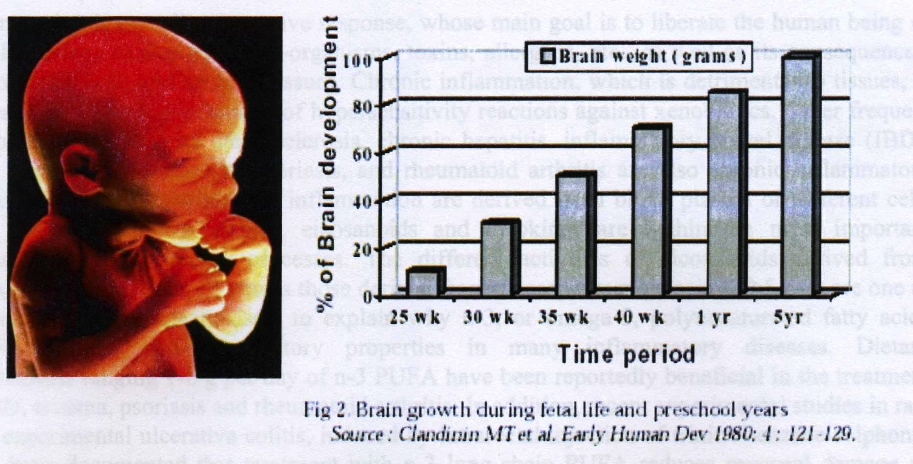
Ontwikkeling van de hersenen

Slide 11
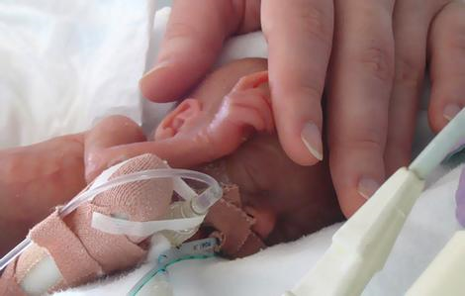
Functionele rol: voorkomt prematuriteit en eclampsie

Slide 12
Functie Ω3 type DHA : k vloeibaarheid membraam, ontwikkeling van de hersenen en hersenvlies
Tekort Ω3 (vette vis: zalm, haring, sardienen, ansjovis) en teveel Ω6 (eieren, melk, vlees): ontstekingen en risico op vroeggeboorte
Juiste hersenontwikkeling garandeert de slaapkwaliteit van de fœtus en van de toekomstige baby

Slide 13
Tekort aan Ω3 heeft een directe impact op het gewicht van de placenta (( goede connectie tussen moeder en fœtus, wat bepaalde mentale achterstanden verklaart)
Ω3 supplementen tijdens de zwangerschap en borstvoeding (voor moeders met een tekort) zorgen voor ( allergieën bij het kind
Teveel aan Ω6 veroorzaakt ontstekingen:
k oxidatieve stress en vaatvernauwing, dus risico op eclampsie
( serotonine ¨ pre- en postnatale depressie, slaapproblemen
Opletten met vegetarisch regime (teveel Ω6)

Slide 14
Toxiciteit van vis en visolie
Zware metalen
Antibiotica
Andere schadelijke producten
Hoeveelheid per capsule
Plantaardige coating van de capsule

Slide 15
Verzadigde vetzuren
Belangrijkste bronnen
Plantaardige oliën en dierlijke vetten
Boter, room
Opletten voor palmitinezuren
 Honger
 Ontstekingen (IKK)
 Oxidatie LDL (Low-density lipoproteïnen)
Bronnen
Koekjes, crackers, brood, ontbijtgranen, chocoladerepen, kant en klare maaltijden, ingrediëntenlijst met vermelding "plantaardig vet”
Rundvlees, melk, kaas, boter
Salami, paté, worst, spek
Palm- en kokosolie strikt verboden: zeer ontstekings- en kankeropwekkend
Niet te veel verzadigde vetzuren: komen tussen bij de communicatie tussen cellen (tegen allergieën, asthma, depressie, diabetes, etc.)

Slide 16
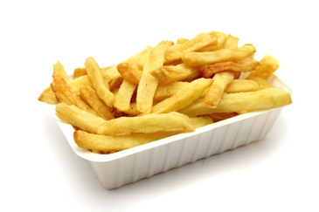
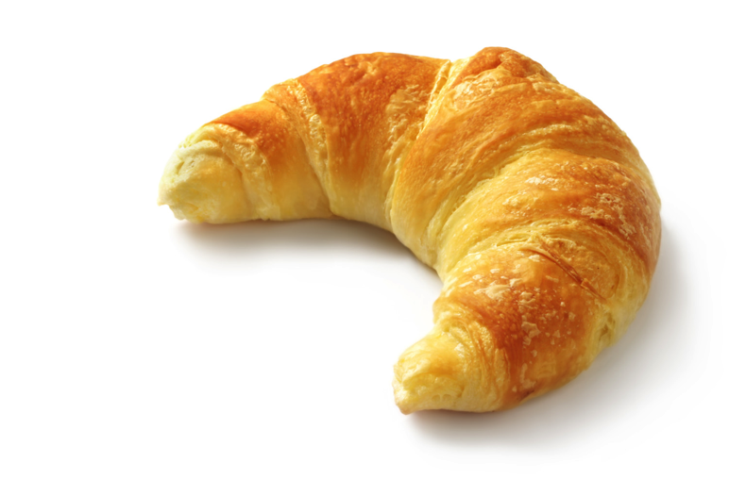
Transvetzuren
Zo weinig mogelijk
k vermoeidheid, kanker, verhindert de opname van Ω3

Slide 17
Essentiële enkelvoudig onverzadigde vetzuren Ω9
Bronnen:
Oliën
Olijf : 74%
Pinda: 49%
Sesam: 41%
Soja: 44%
Noten
Macadamia: 77%
Hazelnoot: 75%
Amandel: 63%
Pistache: 52%
Pinda: 50%
Fruit
Olijf: 73%
Avocado: 63%
Gebruik 2 à 3 lepels/dag
Olie van 1e persing
Verplicht in donkere glazen fles
Liefst van bio origine

Slide 18
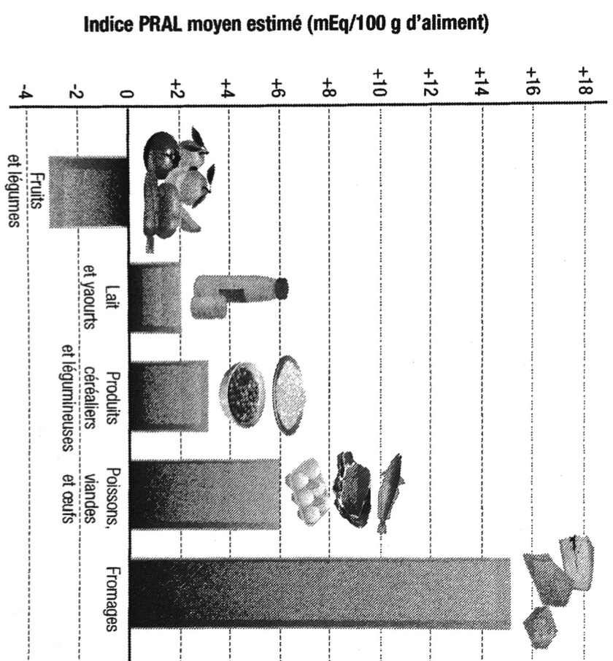
Groenten en fruit?
Idealiter = ¾ van ons bord
= Negatieve PRAL waarde (mate van verzuring) ¨ basisch

Slide 19
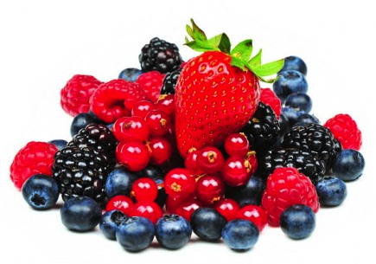
Fruit met een hoge glycemische index: druiven, bananen, pruimen, gedroogde vruchten ¨ niet te veel
Rode vruchten: anti-oxidanten +++ (frambosen, rode en zwarte bessen, etc.) ¨ aangeraden
Goed wassen!!! En kwaliteit kopen (bevatten meer smaak)

Slide 20
Foliumzuur (B9) en zwangerschap
B9: enige vitamine waarvan de behoefte 2x hoger is tijdens zwangerschap
Tekort ¨ 3x meer risico op:
Miskraam
Laag geboortegewicht
Groeivertraging bij de fœtus (zeker in 3e trimester)
Prematuriteit
Spina bifida (zeker in 1e trimester)
Aantasting DNA (B9 voorloper van purine base-elementen)

Slide 21
B9 waar?
50x meer in eigeel dan in groenten
Verkies Ω3 eieren! (1 ei = 30% ADH Ω3)

Slide 22
Probiotica?
Van primair belang!
Rol in het immuunsysteem van mama en de fœtus (via Leaky gut syndroom)
( allergieën en astma bij fœtus, kind en moeder
Rol bij constipatie in het algemeen
Rol bij fysiologische constipatie tijdens de zwangerschap
Rol bij gewichtstoename (tijdens zwangerschap en in het algemeen)

Slide 23
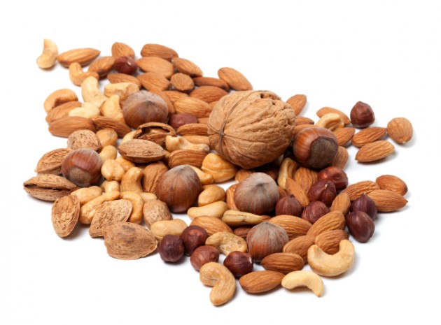
Noten?
Ja maar… bevat veel calorieën!
Let op gewicht!
Behalve pindanoten: geen enkele voedingswaarde
Ex. :
cajounoten: antidepressiva
Paranoten: rijk aan Mg en Se
Hoeveel? 1 portie/dag (± 10 stuks)

Slide 24
Ijzer
Functie:
Zuurstoftransport (via heem)
Cytochromen P450: Bloedontgifting
Vorming van neurotransmitters (dopamine, serotonine, noradrenaline) en melatonine Direct effect op: slaap, depressie, vitaliteit, schildklier
Belangrijke rol voor de KNO (keel, neus, oren)
Behoefte aan ijzer
k zeker in 3e trimester

Slide 25
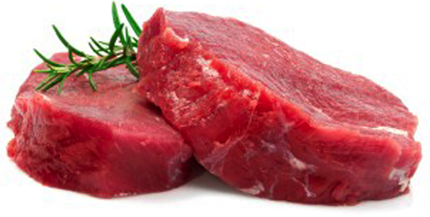
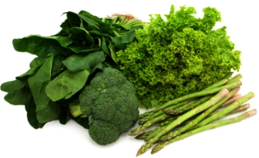
Heemijzer? Non-heemijzer?
Heemijzer
Opname 20-30%
Zonder intestinale membraanreceptor
Zonder zuur milieu
Non-heemijzer
Opname 2-10%
Door de intestinale membraanreceptor (DMT1: idem Se, Mg, Co, etc.)
In een zuur milieu (let op voor geneemiddelen met anti-zuren!)

Slide 26
Zink
85% van de bevolking heeft een tekort
Komt tussen bij:
Goede werking immuunsysteem
Genezing van blessures en littekens
Smaak, geur
DNA synthese
Normale ontwikkeling en groei van de fœtus, kind en adolescent

Slide 27
Zink
Bij gebrek:
( Geboortegewicht
( Grootte
( IQ
( immuniteit
3X meer risico op vroegtijdige bevalling
Bronnen:
Vlees
Vis
Zeevruchten, oesters (niet aangeraden tijdens zwangerschap)
Linzen, quinoa
Volkoren granen (haver, rogge)

Slide 28
Calcium
Calcium zonder vitamine D geven = geen nut, want wordt niet opgenomen
Laag calciumniveau => k vaatvernauwing => k pre-eclampsie (zwangerschapsvergiftiging)
Geen enkel risico om 1,5g/dag in te nemen (+ vitamine D)
Prebiotica (ex.: bifidus, FOS) k opname calcium op darmniveau (calcium kanaal)
Zuivel is geen verplichting, calcium uit planten wordt zelfs beter opgenomen, equivalent van een glas melk = 84g chinese kool = 2,5 glazen Hépar (water rijk aan Mg en Ca)

Slide 29
Vitamine D
95% van de bevolking heeft tekort!
Tekort veroorzaakt:
k risico op slechte beenderen van de baby
k risico op fracturen bij de moeder
Slechte spierwerking bij de moeder => moeilijkere bevalling en verhoogd risico op keizersnede
k risico op pre-eclampsie (zwangerschapsvergiftiging)

Slide 30
Alcohol?
Zo weinig mogelijk
( gewicht van de hersenen van de fœtus
Risico dat de toekomstige mama valt
Maximum één glas wijn, 2x per week

Slide 31
Kruiden en specerijen
Ja maar…
Niet te veel want kan maagzuur en «Leaky gut » veroorzaken
→ Maar je mag natuurlijk je eten wel op smaak brengen

Slide 32
Vlees
Ja!
Een keer per week rood vlees (bevat ijzer)
Niet te veel vlees (150g per portie) 3 keer per week
Kip / gevogelte :
Alleen als je de herkomst kent
Charcuterie: pas op voor niet te veel zout

Slide 33
Water
Filters filteren niet alles!
Aangeraden om bronwater te drinken
1,5l à 2l per dag
Inhoud:
200mg Ca min. per liter
80mg Mg per liter
400mg chloor max
5mg nitraten max
2,5mg fluor max
Kies voor water met hoog Mg en Ca gehalte
Studies hebben aangetoond dat Mg veel beter wordt opgenomen uit water dan uit vast voedsel

Slide 34
Magnesium
Functie:
Spiersamentrekking en spierkracht
Tegen vermoeidheid
Tegen constipatie
Vorming van neurotransmitters (dopamine, Nad, serotonine)
Slaapkwaliteit
Fysieke en mentale prestaties

Slide 35
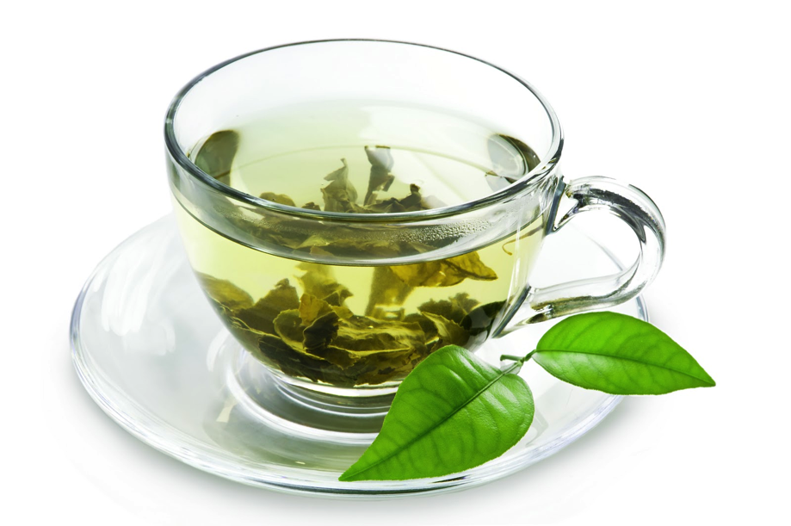
Thee of koffie
Liefst groene of zwarte thee
Koffie: max 2 tassen/dag

Slide 36
Zetmeelproducten
Aardappelen: hoog , in « eenvoudige » vorm eten (ex.: gestoomd)
Rijst en pasta: al dente

Slide 37
